Slide 1
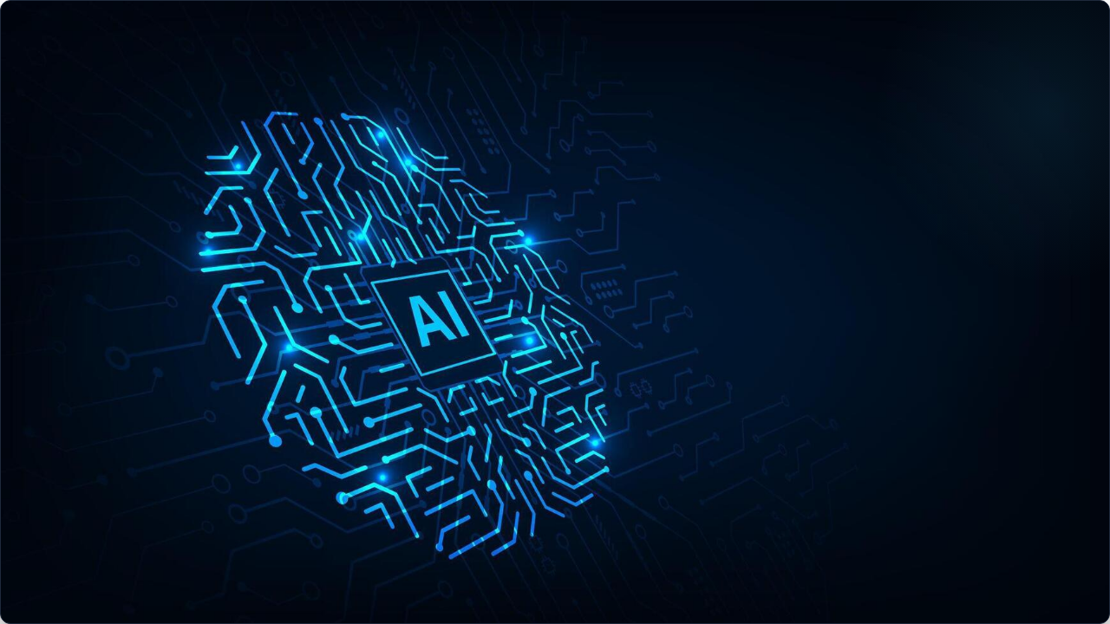

VeriFact-AI Pro
Detección Inteligente de Desinformación mediante Machine Learning Local
Hecho por Adrián Hurtado Jiménez

Slide 2


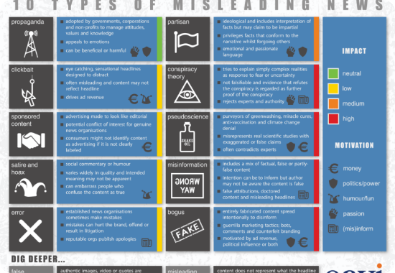
La Amenaza de la Desinformación
En la era digital, la propagación de Fake News ocurre a una velocidad superior a la capacidad humana de verificación.
•
Manipulación de la opinión pública mediante sesgos.
•
Dificultad para discernir fuentes legítimas.
•
Riesgo reputacional y social masivo.

Slide 3






VeriFact-AI: La Solución
Tiempo Real
IA Autónoma
Acceso Universal
Análisis instantáneo de titulares y cuerpos de noticia introducidos por el usuario.
No depende de verificadores humanos externos, utiliza patrones matemáticos de desinformación.
Capacidad para procesar URLs de cualquier medio digital de forma automatizada.

Slide 4
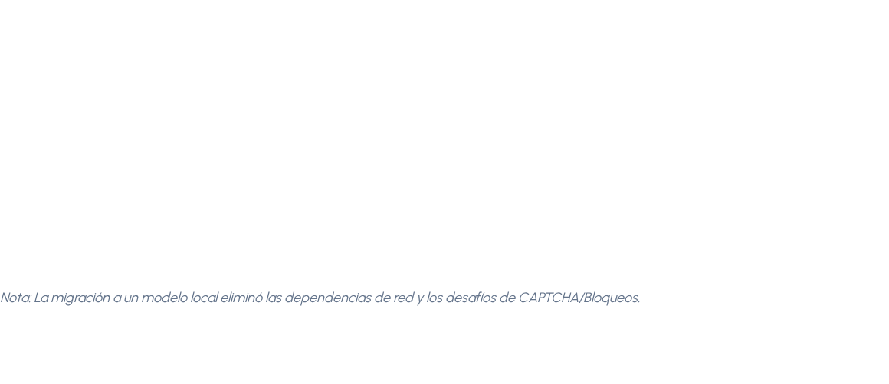
Evolución: De APIs a Modelo Local
Etapa | Tecnología | Resultado / Reto
Fase 1: API Externa | DuckDuckGo AI (Llama 3) | Deprecated / Bloqueos de IP
Fase 2: Cloud Inferencia | Hugging Face API | Latencia y Saturación
Fase 3: ML Local | Scikit-Learn (Naive Bayes) | 100% Offline y Robusto

Slide 5
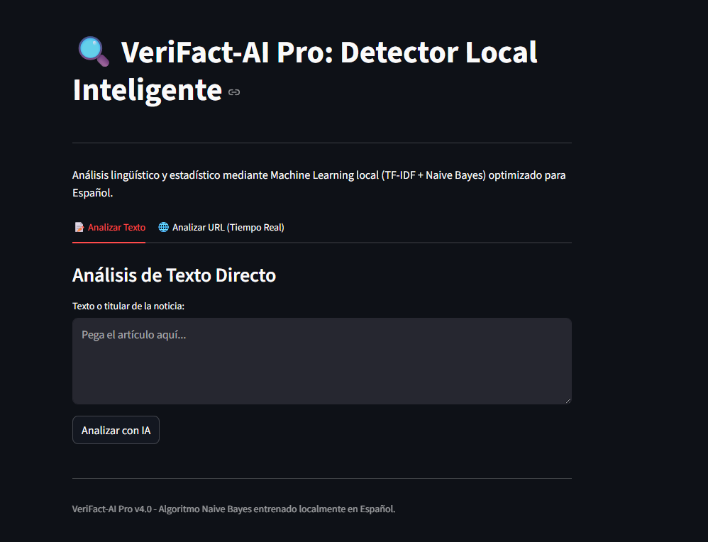
Arquitectura del Sistema
Stack Tecnológico Blindado
Streamlit: Interfaz reactiva y moderna.
Scikit-Learn: Motor de inferencia matemática.
Newspaper3K: Scraping avanzado de artículos.

Slide 6

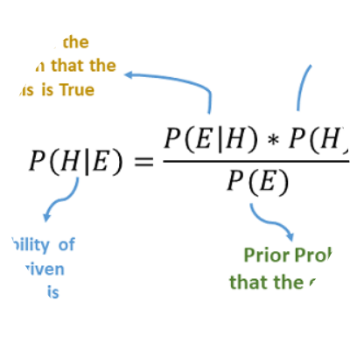

El Cerebro: Naive Bayes & TF-IDF
Procesamiento Lingüístico
El modelo utiliza TF-IDF para convertir el texto en una matriz numérica, penalizando palabras comunes y resaltando términos clave de desinformación.
El clasificador Naive Bayes estima la probabilidad de que una noticia sea falsa basándose en su frecuencia léxica.

Slide 7
Resultados y Fiabilidad
100%
Ventajas Competitivas
Sin riesgo de bloqueos por CAPTCHA/IP.
Respuesta en milisegundos.
Disponibilidad (Offline)
Privacidad de datos total.

Slide 8
Capacidades del Sistema
Detección Multilingüe
Justificación IA
Repo Profesional
Optimizado para patrones de desinformación en Español e Inglés.
El sistema explica por qué considera un texto como real o falso.
Código versionado en GitHub siguiendo estándares de la industria.

Slide 9
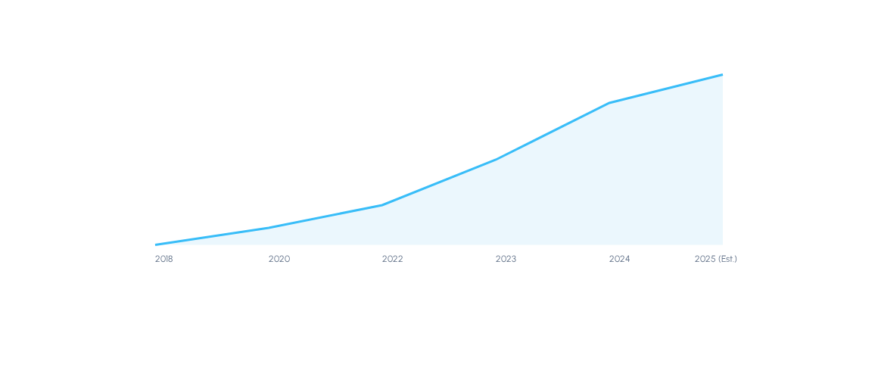
Evolución de la Desinformación
El crecimiento exponencial de contenido generado por IA hace que herramientas como VeriFact sean críticas para la higiene informativa.

Slide 10
Hitos del Proyecto
Investigación
Desarrollo UI
Pivot Técnico
Deployment
Análisis de librerías de NLP y APIs de búsqueda.
Construcción de la interfaz Streamlit y Scraping.
Migración a modelo local Naive Bayes para fiabilidad.
Versionado y publicación en GitHub.

Slide 11

¿Preguntas?
Muchas gracias por su atención.
Repositorio GitHub:
github.com/adrianhurtadojimenez10-collab/VeriFact-AI

